Slide 1
Курсовой проект на тему: «Корпоративный блог»
МИНОБРНАУКИ РОССИИ
ФЕДЕРАЛЬНОЕ ГОСУДАРСТВЕННОЕ БЮДЖЕТНОЕ ОБРАЗОВАТЕЛЬНОЕ УЧРЕЖДЕНИЕ
ВЫСШЕГО ОБРАЗОВАНИЯ
«ВОРОНЕЖСКИЙ ГОСУДАРСТВЕННЫЙ УНИВЕРСИТЕТ»
(ФГБОУ ВО «ВГУ»)
Выполнили ст. 3 курса оч. отд.
Руководитель
А.О. Бородин, Н.О. Буйлов, М.А. Свиридов
Воронеж, 2020

Slide 2
Распределение ролей
Бородин А.О.
Верстка страниц
Авторизация
Функционал администрации
Функционал авторов
Добавление и удаление комментариев
REST-Api и Swagger
Буйлов Н.О.
Размещение проекта на хостинге
Проектирование моделей Django
Функционал главной страницы
Функционал страницы обратной связи
Функционал подписки по E-Mail
Свиридов М.А.
UNIT-тесты
Диаграммы UML
Воронки аналитики

Slide 3
Актуальность
Корпоративный блог
Информирование
Продвижение
Новостная
Увеличение трафика
Социальная
Популяризация бренда
Поддержка и обучение
Привлечение аудитории
Развитие индустрии

Slide 4
Цели, поставленные перед системой
Система создавалась для достижения следующих целей:
упрощения информирования посетителей сайта о новостях, событиях, возможностях, а также новой продукции и ее технических характеристиках компании;
упрощения обратной связи с клиентами;
привлечения лиц, заинтересованных в продуктах и роде деятельности компании.

Slide 5
Задачи, решаемые системой
Система предназначена для ведения публичного корпоративного блога, распространения новостей, полезных статей и уведомления о новых мероприятиях компании.
Разрабатываемая система должна способствовать увеличению притока заинтересованных лиц при одновременном снижении расходов на рекламу.

Slide 6
Пользователи системы
Гость
Просмотр постов, выложенных авторами
Подписка на новостную рассылку о новых статьях
Возможность оставлять комментарии к постам
Просмотр информации о компании
Возможность связи с компании путём E-Mail
Автор
Добавление новых постов
Редактирование своих постов
Удаление своих постов
Просмотр новых комментариев
Удаление нежелательных комментариев
Редактирование информации о себе
Администратор
Удаление и добавление новых авторов
Удаление любых постов
Просмотр статистики системы
Сброс пароля для авторов

Slide 7
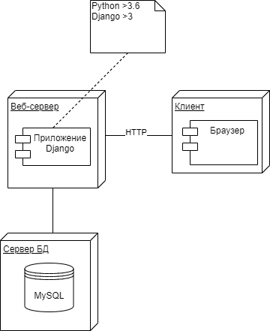
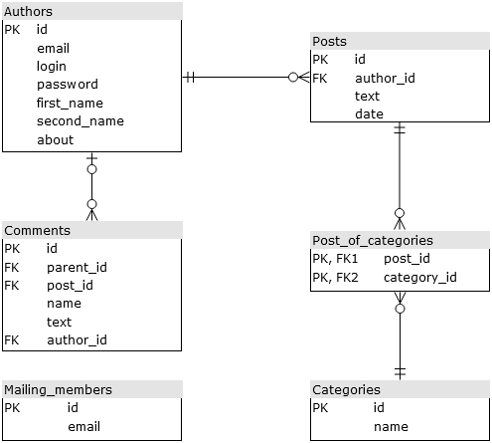
Структура системы

Slide 8
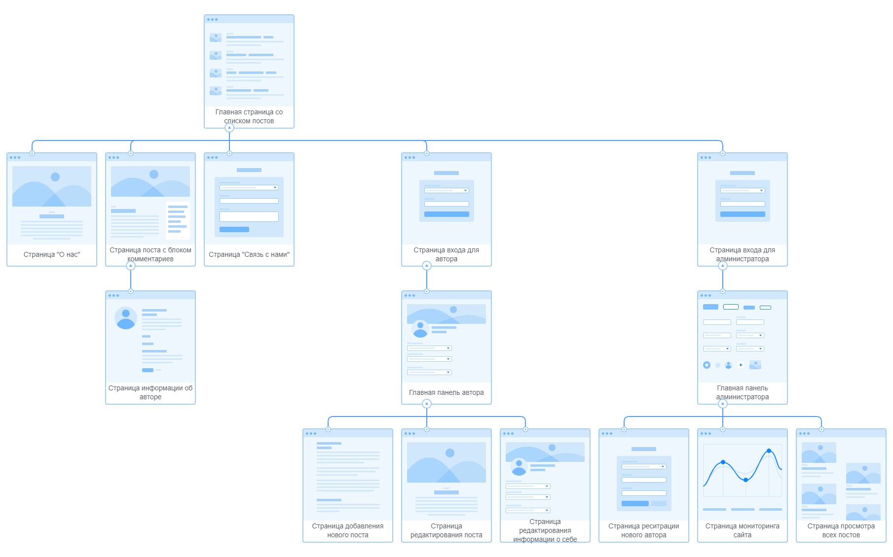
Структура сайта

Slide 9
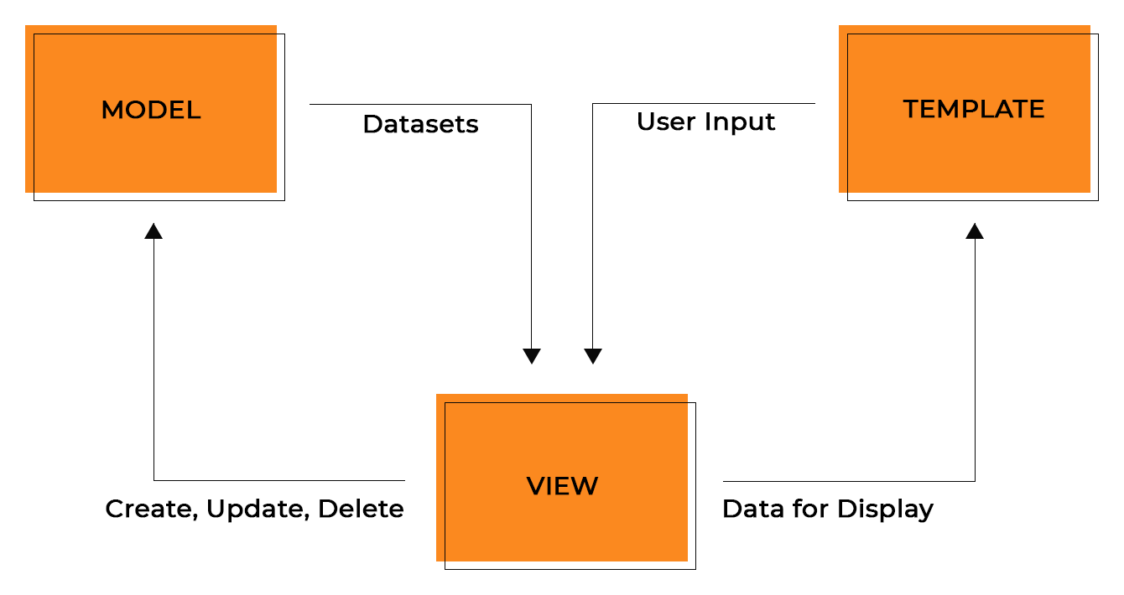
MVT-архитектура
Model | Описание полей, методов, свойств и других элементов, связанных с манипуляцией данными, используемыми в системе
View | Получает запрос, обрабатывает его и отправляет пользователю некоторый ответ.
Template | Логика представления переданных View данных в виде сгенерированной разметки HTML
Архитектура MVT позволяет работать с визуальным представлением и бизнес-логикой отдельно

Slide 10
Выбранные инструменты
Клиентская часть
HTML
CSS
JavaScript
Серверная часть
Django
Django REST Framework
MySQL

Slide 11
Серверная часть – Django
Преимущества Django
Принцип «Всё включено» | ORM, миграции базы данных, аутентификация, панель администратора, формы
Стандартизированная структура | Единая структура для всех проектов
Приложения Django | Разделение проекта на независимые приложения Интеграция готовых решений
Безопасность | Защита от SQL-инъекций (XSS) и подделки межсайтовых запросов (CSRF)
Django REST Framework | Модульная и настраиваемая архитектура для создания простых и сложных API

Slide 12
Серверная часть – Django REST Framework
Преимущества Django REST Framework
Browsable API | Разрабатываемое API автоматически документируется с помощью удобного и понятного для пользователя вывода в формате HTML
Поддержка аутентификации | Имеет расширенную поддержку различных протоколов аутентификации, а также политик разрешений и регулирования, которые можно настраивать для каждого отображения отдельно
Сериализаторы | Структура для преобразования информации, хранящийся в базе данных в и определённую с помощью моделей Django, в формат, который легко и эффективно передается через API и обратно.
Throttling | Способ определить, является ли запрос авторизованным или нет, при этом его можно интегрировать с различными разрешениями. Обычно используется для ограничения скорости запросов API от одного пользователя.

Slide 13
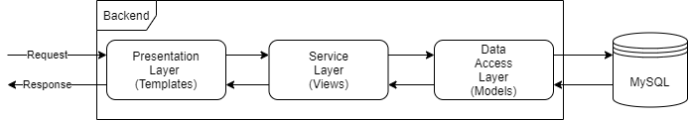
Схема бизнес-логики

Slide 14
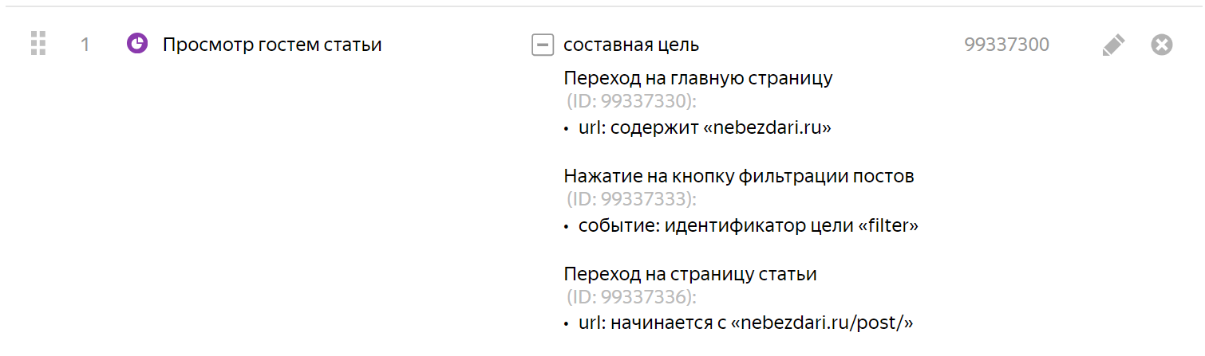
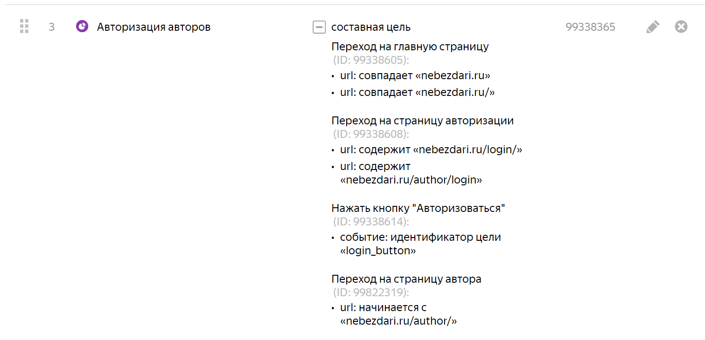
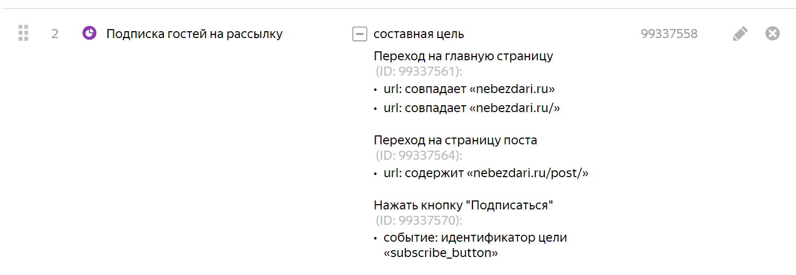
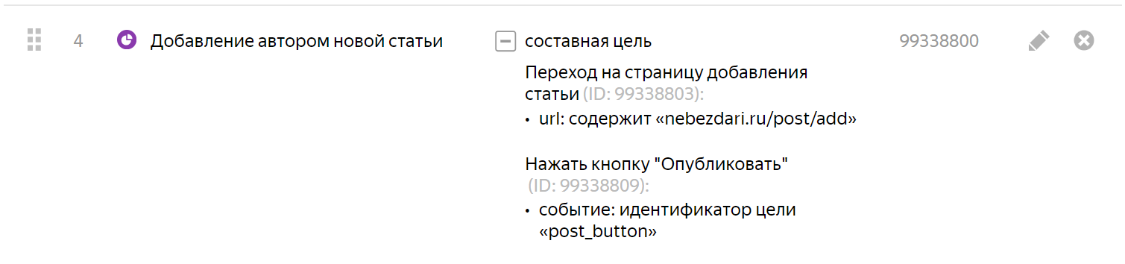
Аналитические воронки

Slide 15
Тестирование

Slide 16
Тестирование

Slide 17
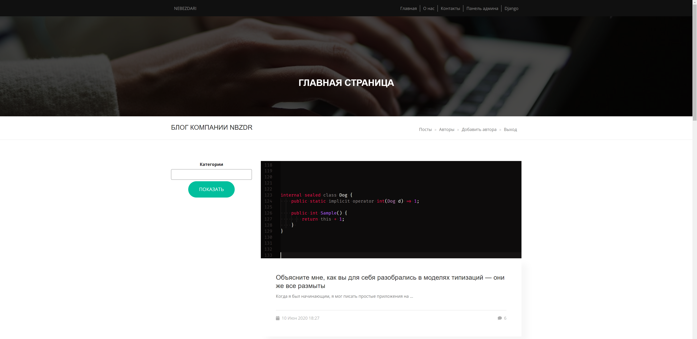
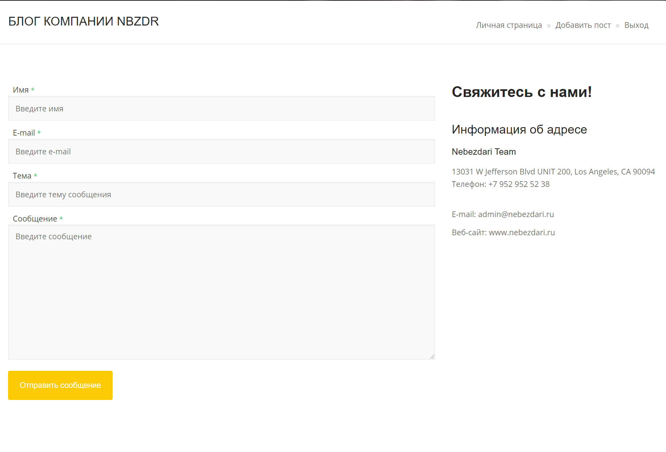
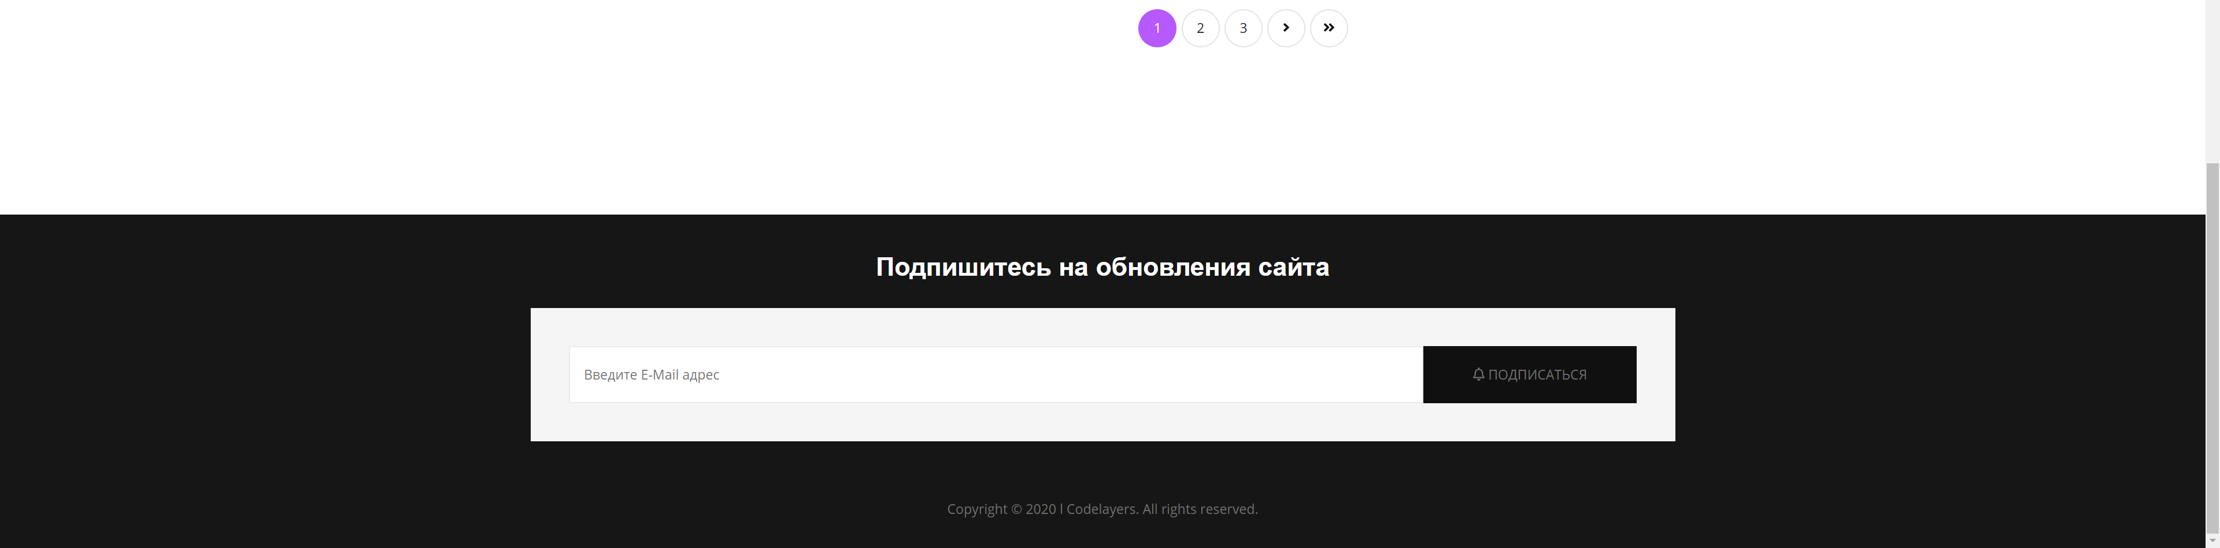
Главная страница

Slide 18
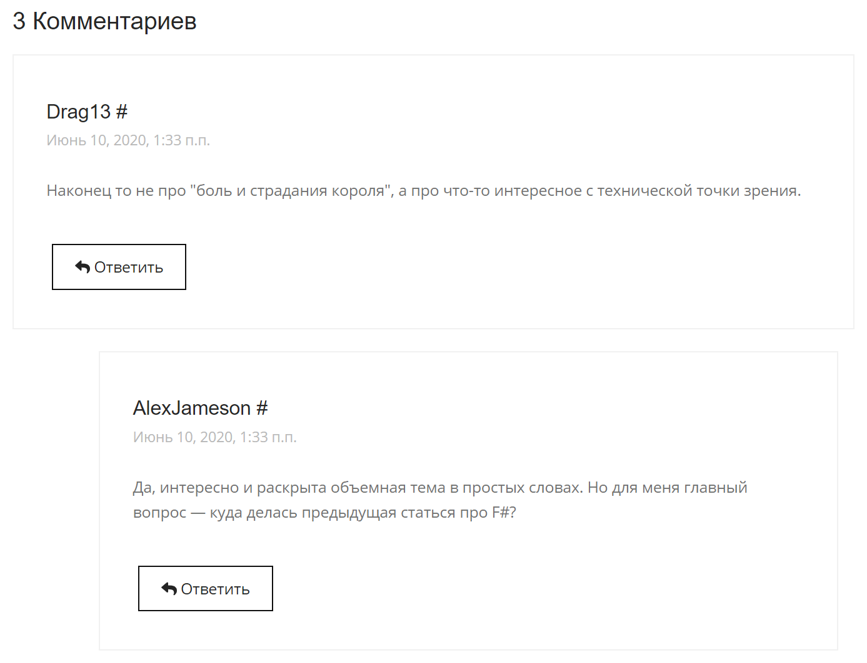
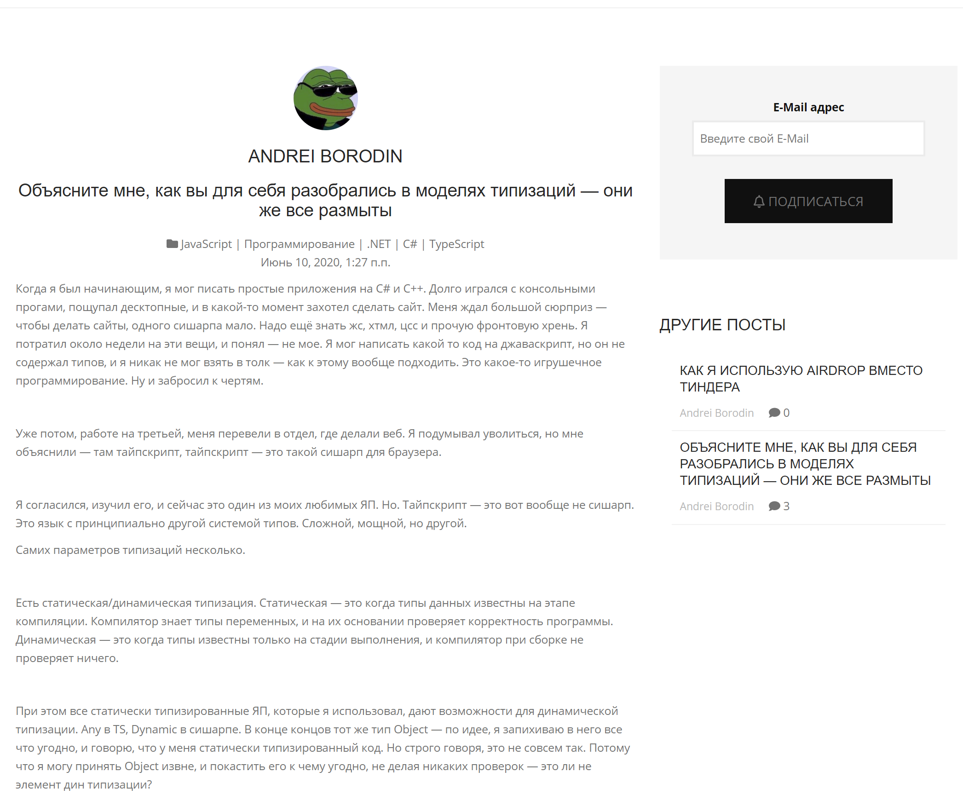
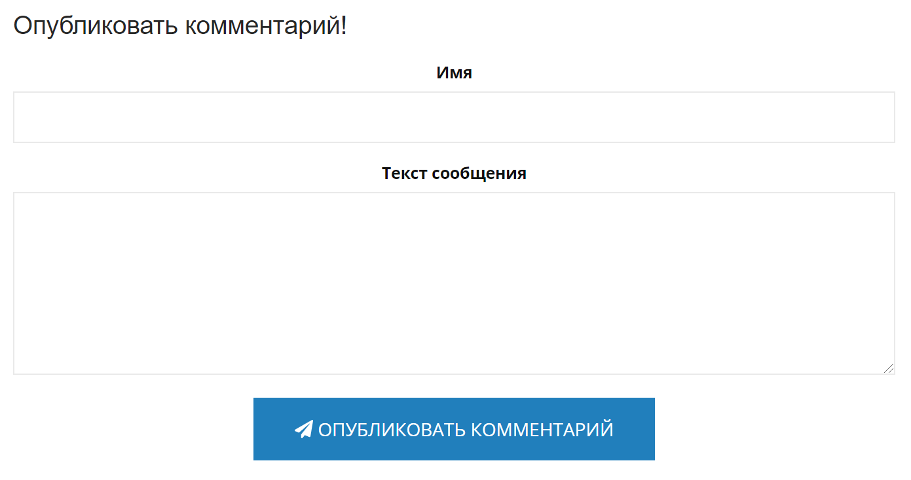
Страница поста

Slide 19
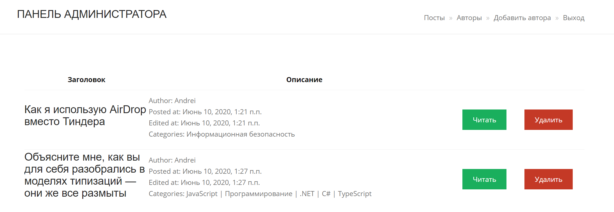
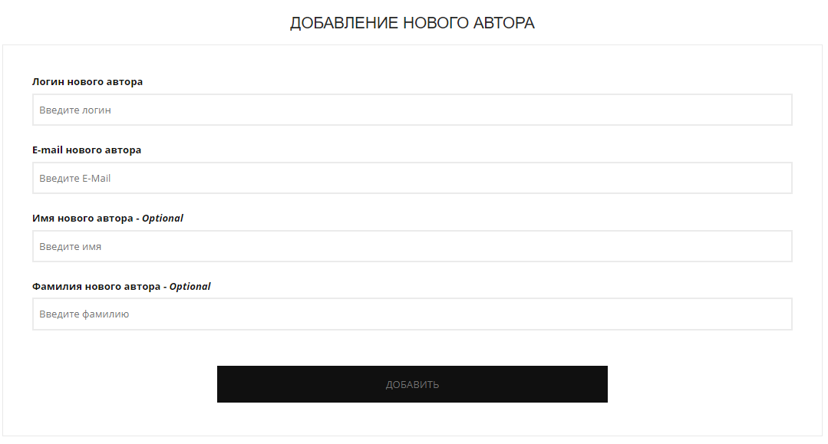
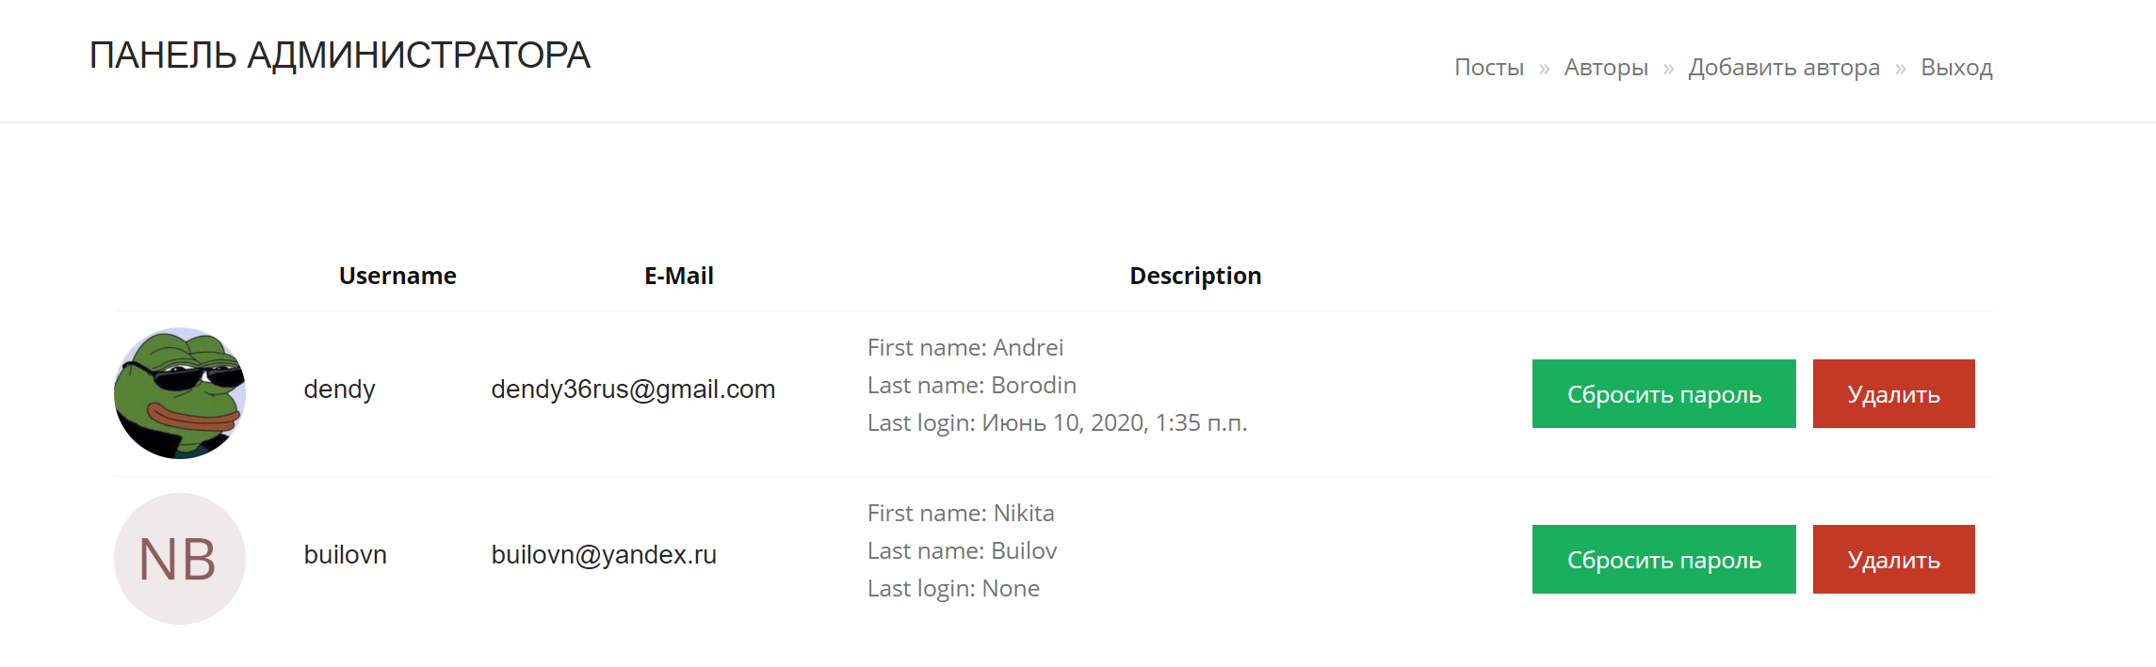
Блоки с функционалом администратора

Slide 20
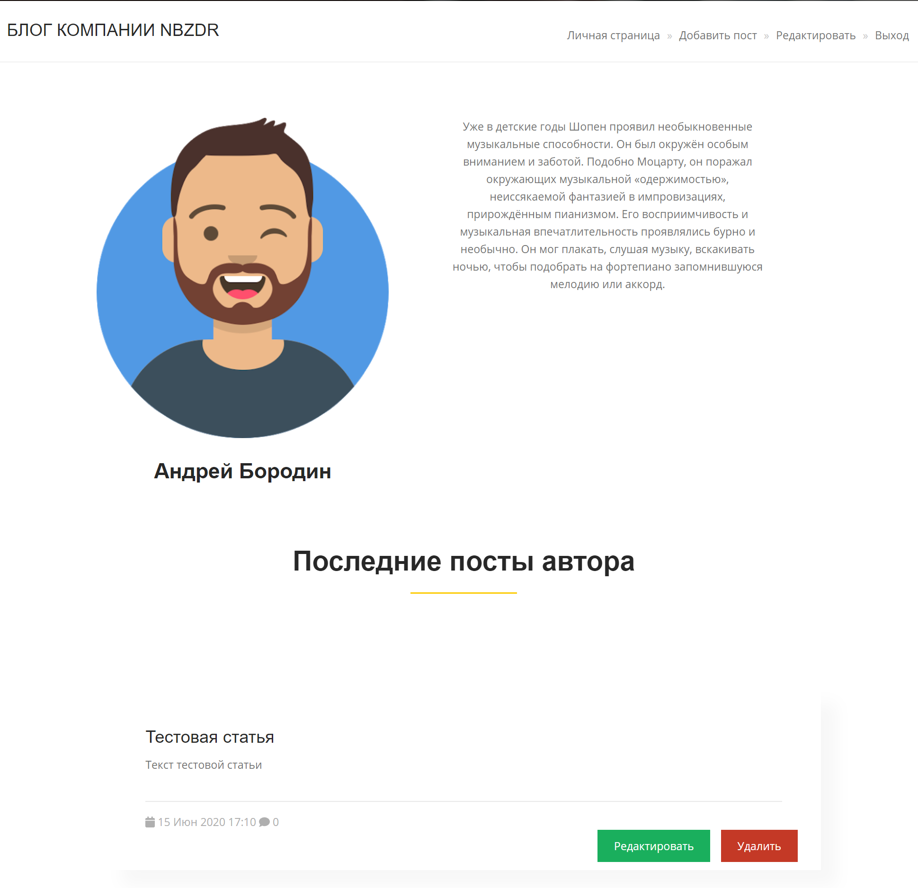
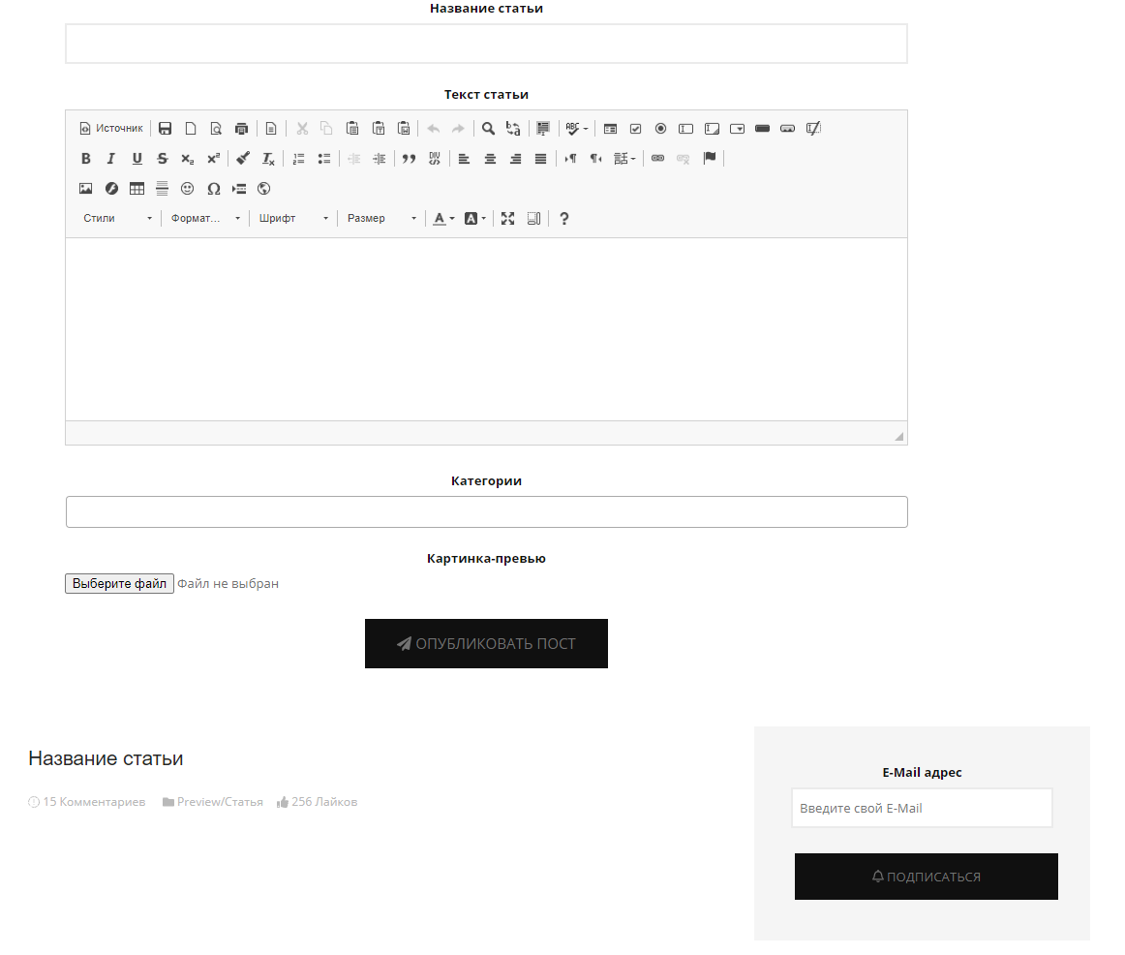
Блоки с функционалом автора

Slide 21
Заключение
В ходе выполнения курсового проекта нашей командой было разработано работающее приложение – корпоративный блог, удовлетворяющее требованиям, которые были поставлены при составлении технического задания.
Перед разработкой системы нами был проведён анализ рынка с целью выявления достоинств и недостатков схожих по функционалу систем.

Slide 22
Курсовой проект на тему: «Корпоративный блог»
МИНОБРНАУКИ РОССИИ
ФЕДЕРАЛЬНОЕ ГОСУДАРСТВЕННОЕ БЮДЖЕТНОЕ ОБРАЗОВАТЕЛЬНОЕ УЧРЕЖДЕНИЕ
ВЫСШЕГО ОБРАЗОВАНИЯ
«ВОРОНЕЖСКИЙ ГОСУДАРСТВЕННЫЙ УНИВЕРСИТЕТ»
(ФГБОУ ВО «ВГУ»)
Выполнили ст. 3 курса оч. отд.
Руководитель
А.О. Бородин, Н.О. Буйлов, М.А. Свиридов
Воронеж, 2020

